Slide 1
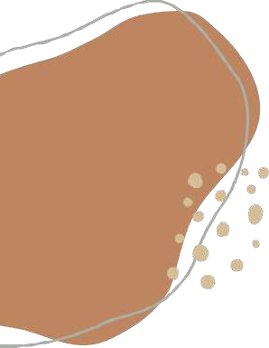
¡HOLA!
Octubre

